Slide 1
Desarrollo de un Motor Gráfico y bibliotecas de apoyo para la construcción de videojuegos
Por: Javier Casas Velasco

Slide 2
Situación
La industria del videojuego es muy exitosa.
El coste de desarrollar un videojuego crece año tras año.
  Los videojuegos son cada vez más complejos.
Queremos abaratar costes de desarrollo:
  Estructuras prefabricadas.
  Código genérico y reutilizable.

Slide 3
Objetivos generales
Construir un Motor Gráfico y bibliotecas con las que desarrollar videojuegos con coste menor en tiempo y dinero.
Desarrollar la arquitectura general de un videojuego.
Construir una prueba de concepto.
  Mostrar que el sistema funciona.

Slide 4
Objetivos: Motor Gráfico
Centrado en pintar gráficos 3D, pero con posibilidad de gráficos 2D.
Usar la biblioteca de pintado OpenGL, pero podrá ser modificado para usar otros.
Rápido y eficiente.

Slide 5
Objetivos: bibliotecas de apoyo
Lógica del Juego:
  Organizar las reglas del juego.
Gestión de recursos:
  Optimizar el uso de los recursos del sistema.

Slide 6
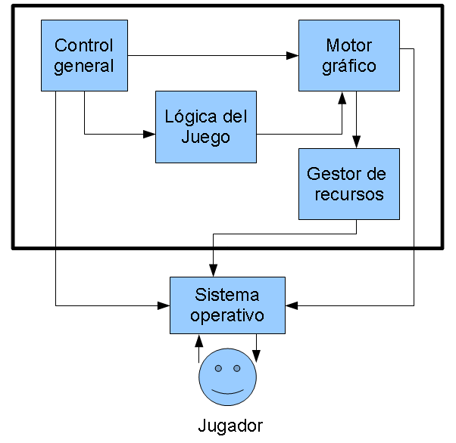
Arquitectura general

Slide 7
Motor Gráfico: Requisitos
Separación en 3 niveles:
  Pantalla
  Objetos
  Geometría
Motor de dibujado intercambiable, basado en OpenGL.
Optimizado en velocidad.

Slide 8
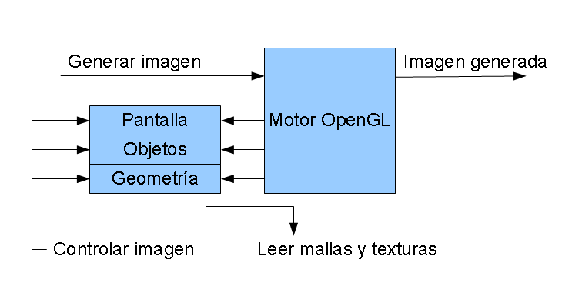
Motor Gráfico : Arquitectura

Slide 9
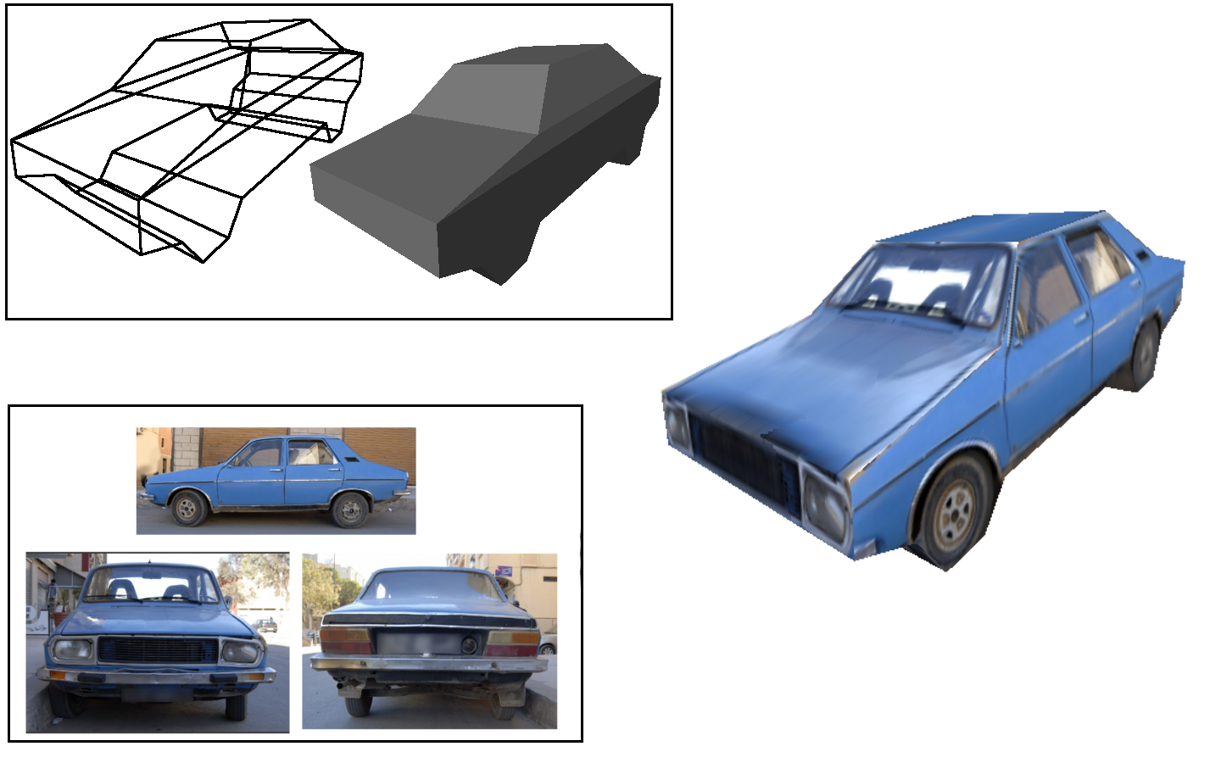
Motor Gráfico : Geometría
Notes:
Diagrama de clases de geometría

Slide 10
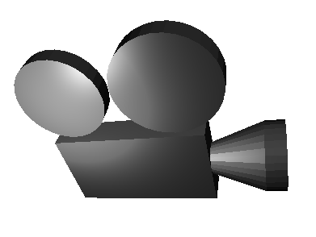
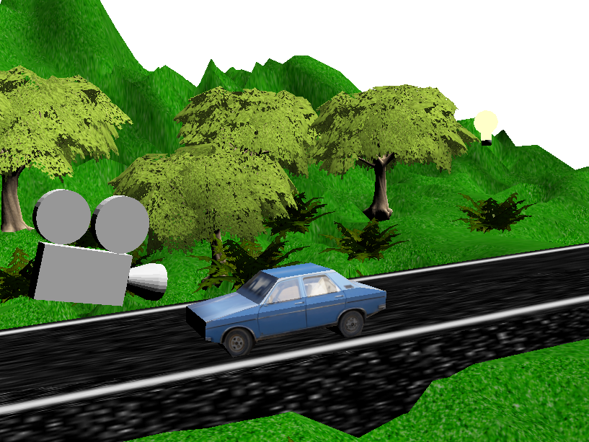

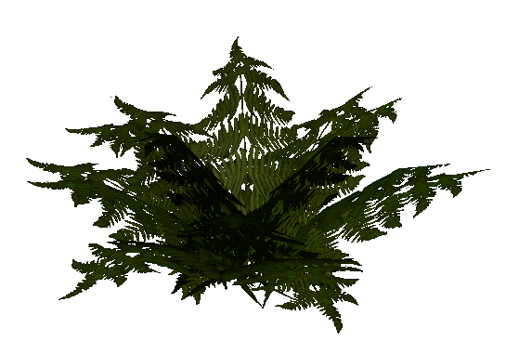
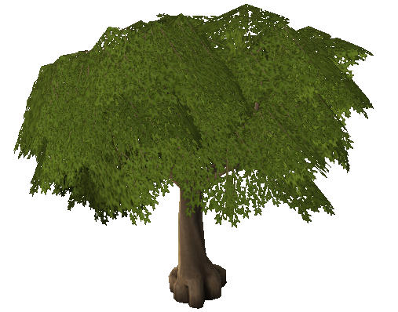
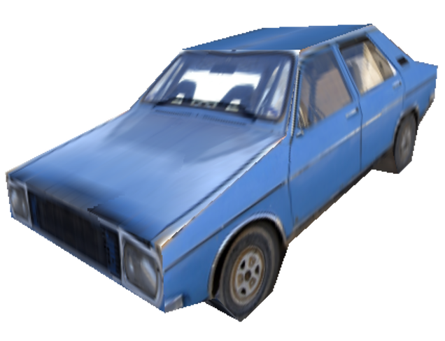
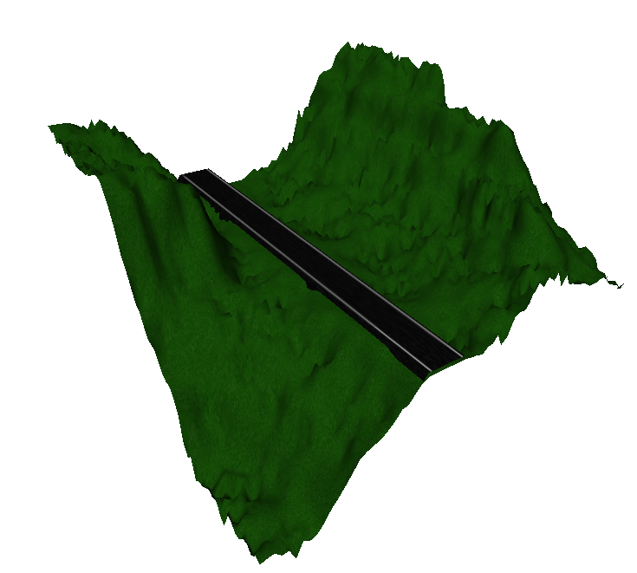
Motor Gráfico: Objetos

Slide 11
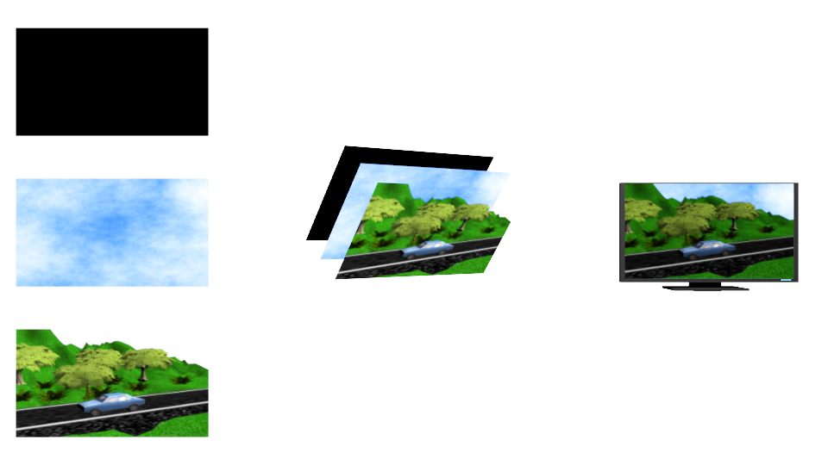
Motor Gráfico : Pantalla

Slide 12
Motor OpenGL
Dibujar el contenido del Motor Gráfico usando OpenGL.
Las entidades y el mecanismo de dibujado están separados.
  Cada entidad del Motor Gráfico tiene su dibujador correspondiente
  Mecanismo de unión: patrón Observador-Dibujador

Slide 13
Motor OpenGL: funcionamiento
Iteración descendente:
  Para cada entidad:
    Buscar dibujador correspondiente
    Aplicar algoritmo de dibujado
      A menudo se llama al sistema de dibujado de entidades inferiores
  Pantallas - escena - capas - objetos - mallas

Slide 14
Motor de Procesos: requisitos
Orientación a procesos
  Lógica del juego como entidades paralelas.
  Cada entidad se comporta como un proceso en un sistema operativo.
    Crear y destruir procesos en cualquier momento.
    Enviar señales de unos procesos a otros.
    Sincronizar los procesos: una vez por fotograma.
    Ejecución de los procesos: por orden de prioridad.

Slide 15
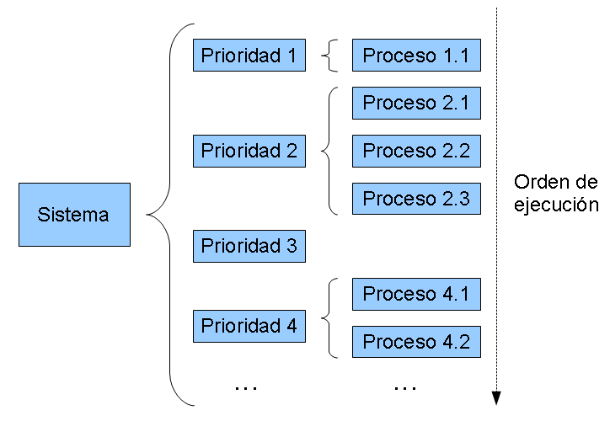
Motor de Procesos: diseño

Slide 16
Gestor de recursos: requisitos
Simplificar la carga de entidades complejas.
Creación de un nivel de abstracción con funcionalidad mejorada:
  Cargar entidades en segundo plano.
  Organizar cargadores como una biblioteca.
  Crear entidades modificables sin perder el original.

Slide 17
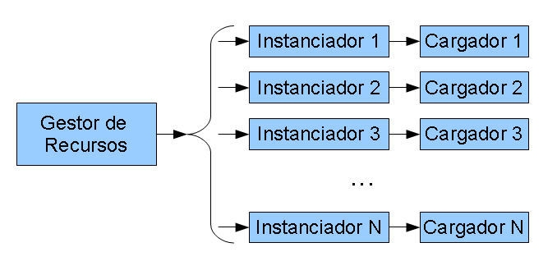
Gestor de recursos: diseño

Slide 18
Prueba de concepto: requisitos
Utilizar los subsistemas desarrollados
Limitado, para que no requiera el desarrollo de más subsistemas:
  Sin interactividad
  Sin sonido
Elección: un planetario simple

Slide 19
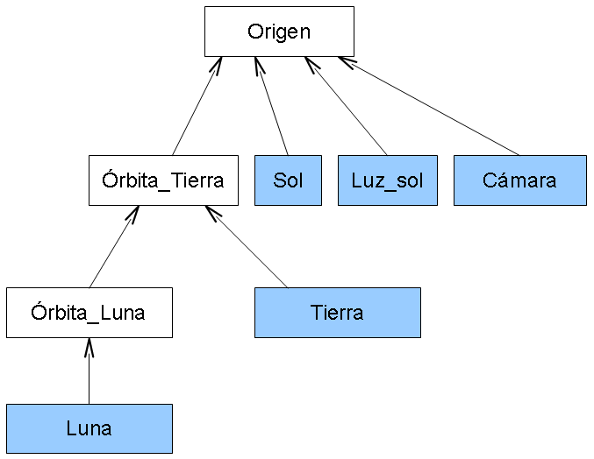
Prueba de concepto: árbol de objetos

Slide 20
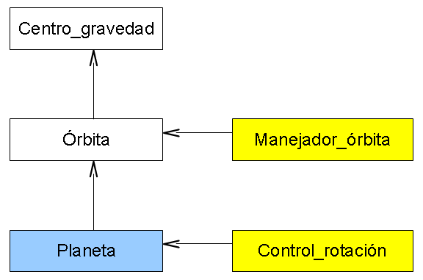
Prueba de concepto: objetos y procesos

Slide 21
Prueba de concepto: procesos
4 tipos de proceso:
  Proceso_inicial
  Manejador_órbita
  Control_rotación
  Manejador_cámara
En cada fotograma:
  Incrementar variables locales
  Calcular nuevos valores de órbitas / rotaciones
  Aplicar nuevos valores a los objetos

Slide 22
Conclusiones
Motor Gráfico desarrollado.
  Adaptable, versátil y flexible.
  Utiliza OpenGL.
Motor de Procesos desarrollado.
Gestor de recursos desarrollado.
Modelo arquitectónico desarrollado.

Slide 23
Problemas encontrados
Bindings mal documentados para OCaML:
  SDL, OpenGL.
Herramientas libres insuficientes para UML:
  Sustituidas por IBM Rhapsody modeller.
Problemas con la creación de la documentación usando LaTeX.

Slide 24
Posibles mejoras
Resto de subsistemas necesarios:
  Entrada
  Sonido
Mejoras del Motor Gráfico:
  Soporte para geometría mejorada y shaders
Mejoras del Motor de Procesos:
  Soporte para multiprocesador

